Slide 1
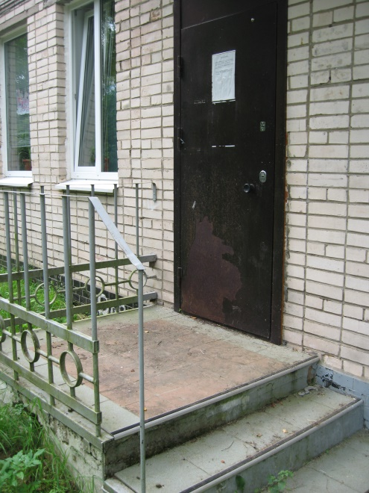
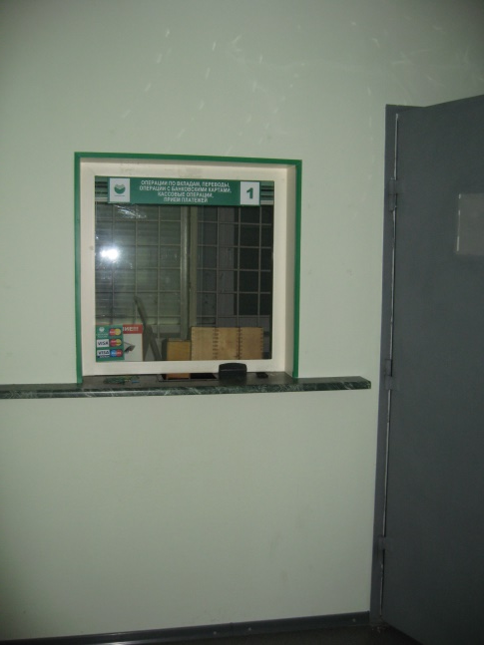
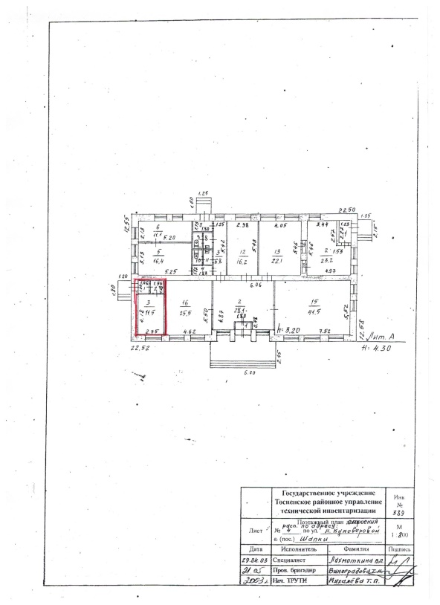
Предложение недвижимого имущества для субъектов МСП и самозанятых граждан из Перечня муниципального имущества Шапкинского сельского поселения Тосненского муниципального района Ленинградской области
АРЕНДА
Ленинградская область, Тосненский район. п.Шапки, ул. Н. Куковеровой, д. 4
11,5 кв.м.
Нежилое помещение в здании администрации Шапкинского сельского поселения
Вход отдельный
Этаж: 1
Назначение: предоставление услуг
Полежаева Елизавета Владимировна – главный специалист по вопросам ЖКХ, жилищным вопросам, благоустройству
тел. 8 (81361) 97-321
a97321@mail.ru

